Slide 1
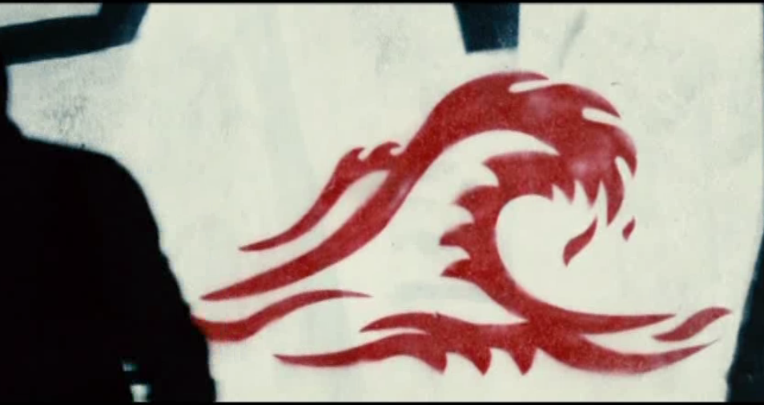
La Vague
Dennemont Thomas

Slide 2
Introduction
Le film la Vague réalisé par Dennis Gansel qui est sortie en 2008 .
La Vague meilleur film allemand section World Cinéma-Dramatique .
Le romancier est Morton Rhue . née le 5 mai 1950 a New York City

Slide 3
Rapport avec la Thématique
ARTS RUPTURES ET CONTINUITES
Continuités : l’expérience nazis , la second mondiale 1945 diriger par Hitler .
Rupture : les personnages sont différent , les activités , la fin de l’histoire

Slide 4
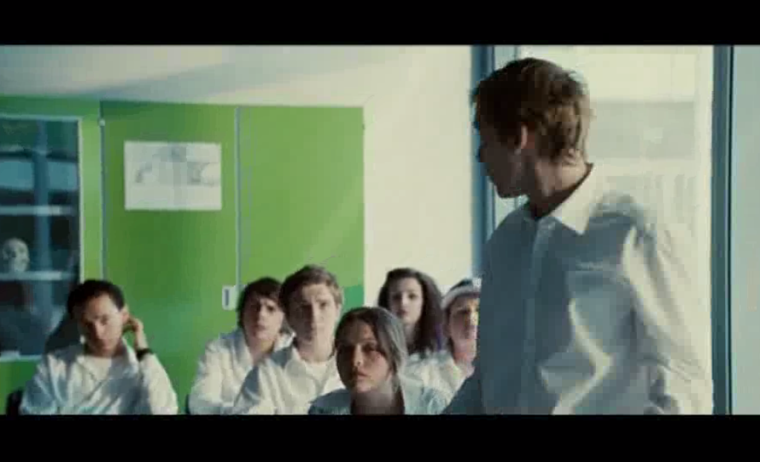
Problématique :Comment l’œuvre met en évidence les différentes étapes de l’expérience totalitaire ?
Les uniforme ( Chemise blanche ) ,des slogans la force par la discipline , la force par la communauté
exclusion ceux un autre opinions ,leader qui ce laisse dominer par le pouvoir

Slide 5
LA VAGUE
LE
FASCISME
Violence
RIVALITES
Pistolet
SOLIDARITE
Croyances
Force du Groupe
LIBERTE
Différences
Pouvoir
ego
orgueil
Action
Uniformisation
HUMILIATIONS
EXCLURE
Ce qu’elle empêche
Ce qu’ elle est
La vague
Notes:
Pistolet

Slide 6
Comparaison livre et Film ( et la BD)
Personnages principaux
Dans le Film :Rainer Wenger (le professeur) , Tim , Marco , Karo ,Lisa
Dans le livre : M.Ross (le professeur ) , Robert (Tim), Laurie (Karo) ,Amy (Lisa)

Slide 7
P22 les élèves et le professeur ont regardé un film sur les nazis , même s'ils ont vu plusieurs fois le film , ils ont été quand même étaient horrifier par ce film
Dans le film la Vague il aborde directement sujet sur l’Autokratie .

Slide 8
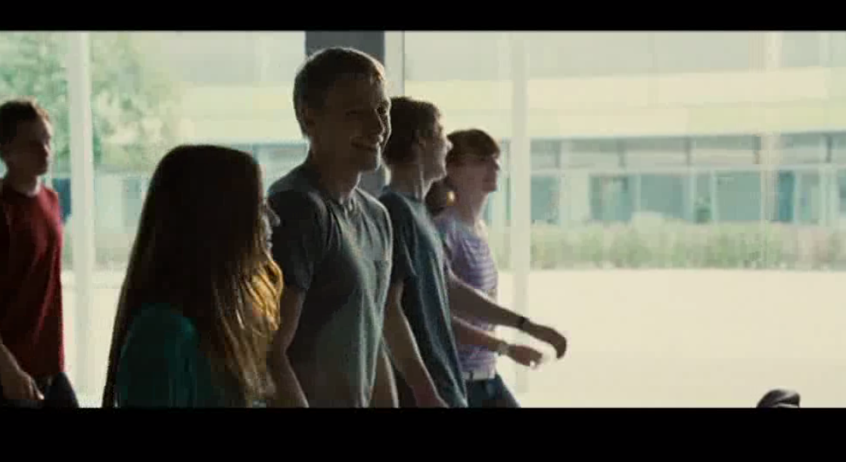
Ils ont commencé par faire des exercices « Bien, Maintenant , je veux que vous vous leviez et que vous marchez dans la classe ,Au signal, vous retournez à votre place le plus vite possible »leurs mouvement doit être vifs et contrôles.
Exercice différent dans le film

Slide 9
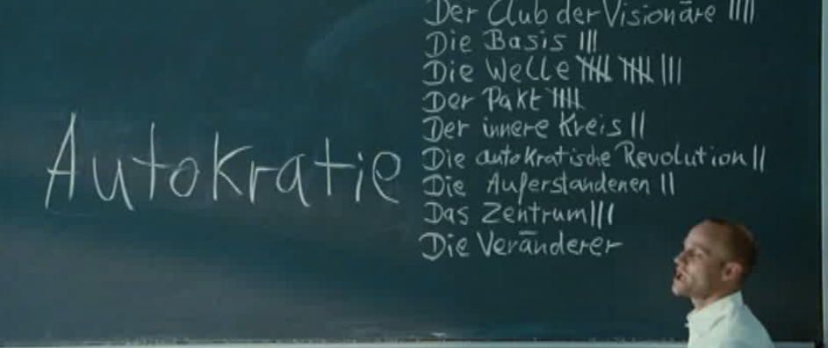
le livre ou BD le nom et le salut proposer par le professeur (p 74) mais dans le film le nom a été vote et choisi par les élèves ainsi que le salut

Slide 10
La fin est très différent car dans Le livre et la BD Robert ( Tim) pleure , il est triste mais le professeur est la pour lui remonter le morale ( p221-222 ) mais dans le film Tim (Robert ) se suicide et M.Wenger (M.Ross) va en prison (minute du film a partir de 94:26)

Slide 11
Conclusion
Pour moi cette une bonne idées de faire cette expérience mais il fallait qu’un soit la pour garder la chose sous contrôle et mettre fait a cette expérience quand il fallait le faire , la fin du livre ma déçus car tout c’est bien terminé callement et il ya pas eu de conséquence

